Slide 1

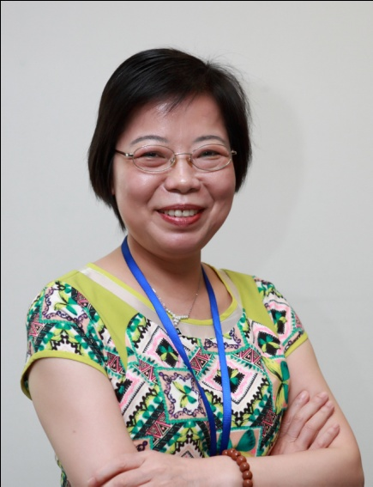
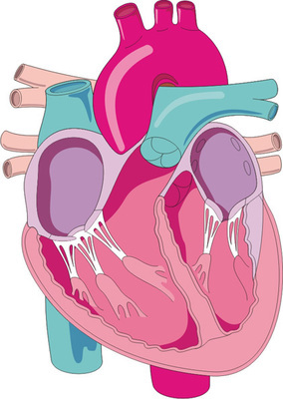
黄美萍 主任医师、硕士生导师 广东省人民医院心导管室主任
中华心血管病学分会全国影像学组委员、中华放射学分会全国儿科学组委员、中华儿科学分全国放射学组委员，广东省放射学分会儿科学组副组长、广东省心血管病学分会影像学组副组长、广东省放射学分会心胸学组秘书、广东省健康管理学会放射专业委员会常委、广东省数字医学分会委员。《中华放射学杂志》、《磁共振成像》及《岭南心血管病杂志》审稿专家。
招生专业与类型
科研工作
学术硕士：临床医学
学术硕士：生物医学工程
研究方向：心血管疾病的影像诊断；基于多模态影像技术的结构性心脏病手术导航及3D打印研发。
主要业绩：曾在《JACC:Cardiovascular imaging》等期刊以第一作者或通讯作者发表论文40多篇，主编《先天性心脏病多层螺旋CT诊断学》1部，参与6部影像学诊断的著作编写。获教育部科学技术进步二等奖、广东省科学技术进步二等奖、三等奖、广州市科学进步二等奖及广东省医药卫生科技进步二等奖各1项，贵州医学科技三等奖2项。
研究资助:主持广东省科技计划项目4项、广州市科技计划项目1项、广东省医学科研项目1项，参与国家级等各级科研项目10多项。
教育经历
1985年9月-1991年6月 中山医科大学医疗系放射诊断班
1999年9月-2002年6月 暨南大学影像医学与核医学 硕士
研究生
工作经历
Tel:13719270493
Email:huangmeiping@126.com
1991年07月--1996年11月 广东省人民医院放射科 住院医师
1996年12月--2001年11月 广东省人民医院放射科 主治医师
2001年12月 --2004年10月 广东省人民医院放射科 副主任医师
2004年11月--2011年09月 广东省人民医院放射科 主任医师
2011年10月--现在 广东省人民医院心导管室 主任 主任医师

